Slide 1


TOÁN 1
BÀI 3
NHIỀU HƠN, ÍT HƠN,
BẰNG NHAU (tiết 1)

Slide 2

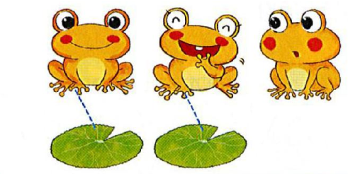
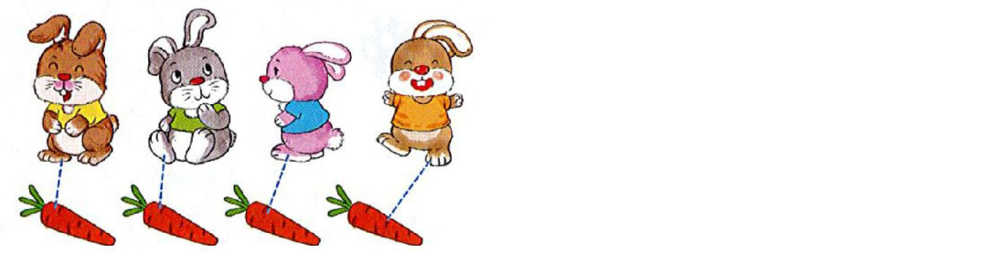
Số ếch nhiều hơn số lá.
Số lá ít hơn số ếch.
Số thỏ bằng số cà rốt.

Slide 3


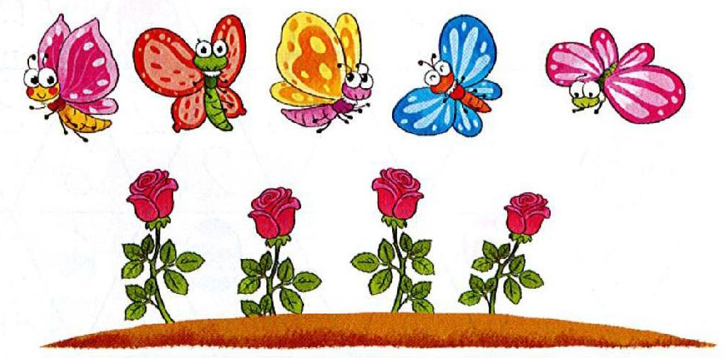
Số bướm nhiều hơn hay số hoa nhiều hơn?
Số bướm nhiều hơn số hoa.

Slide 4
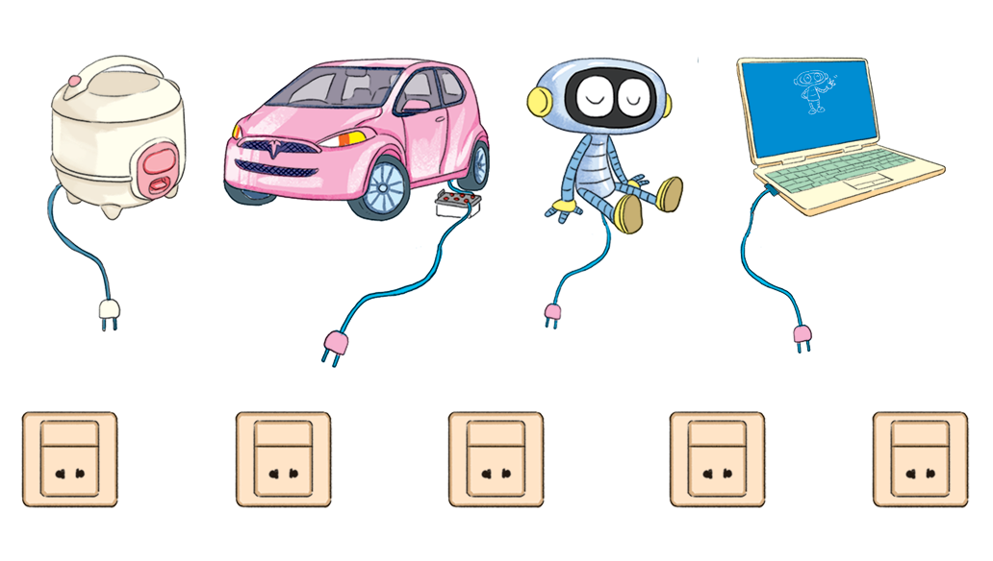
2
Câu nào đúng?
Số ổ cắm nhiều hơn số đồ vật.
Số đồ vật nhiều hơn số ổ cắm.

Slide 5
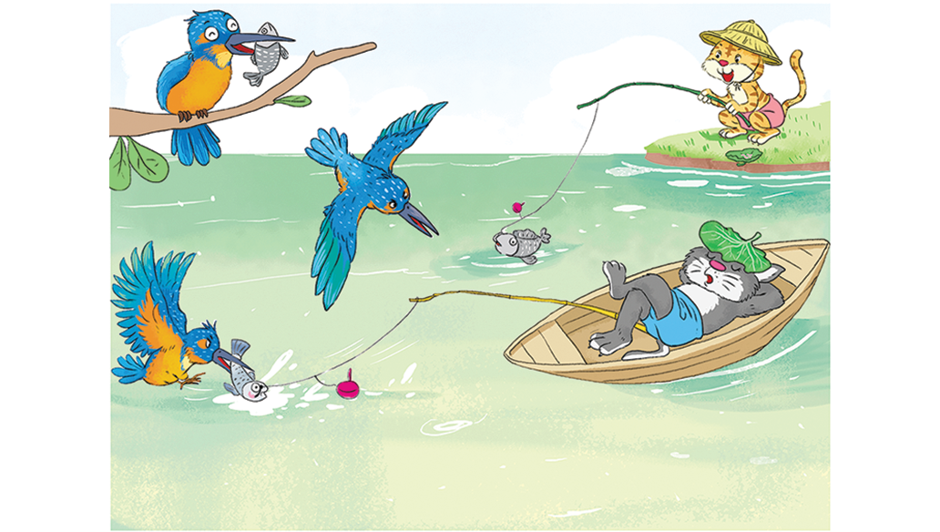
3
Câu nào đúng?
1
2
1
2
1
3
2
3
a. Số chim nhiều hơn số cá.
b. Số chim bằng số cá.
c. Số cá ít hơn số mèo.

